Slide 1



Kể chuyện
Kể chuyện đã nghe, đã đọc

Slide 2


Đề bài
Kể lại một câu chuyện em đã được nghe hoặc được đọc nói về việc gia đình, nhà trường và xã hội chăm sóc, giáo dục trẻ em hoặc trẻ em thực hiện bổn phận với gia đình, nhà trường và xã hội.

Slide 3

Có hai hướng kể chuyện:
+ Kể chuyện về gia đình, nhà trường, xã hội chăm sóc, giáo dục trẻ em.
+ Kể chuyện về trẻ em thực hiện bổn phận với gia đình, nhà trường, xã hội.

Slide 4
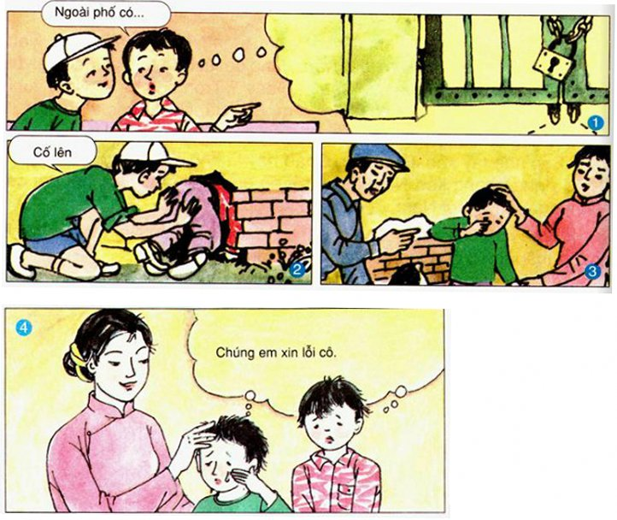
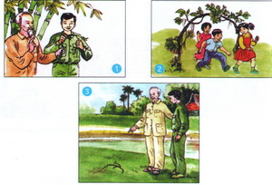
Kể chuyện về gia đình, nhà trường, xã hội chăm sóc, giáo dục trẻ em
Người mẹ hiền (Tiếng việt 2 – Tập 1)
Chiếc rễ đa tròn (Tiếng việt 2 – Tập 2)

Slide 5
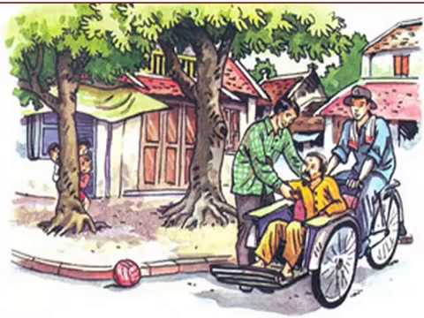
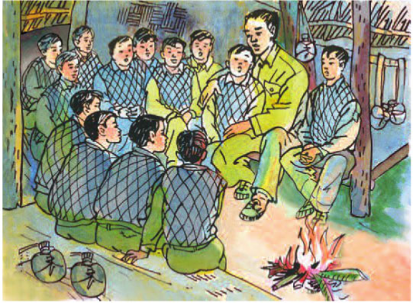
Kể chuyện trẻ em thực hiện bổn phận với gia đình, nhà trường và xã hội.
Trận bóng dưới lòng đường (Tiếng việt 3 – Tập 1)
Ở lại với chiến khu (Tiếng việt 3 – Tập 2)

Slide 6


Cách kể chuyện
✓ Giới thiệu câu chuyện (tên câu chuyện là gì, em đọc ở cuốn sách nào hoặc nghe ai kể, câu chuyện nói về ai hoặc về việc gì?
✓ Kể diễn biến của câu chuyện, chú ý tập trung vào những tình tiết đáp ứng yêu cầu của đề bài.
✓ Nêu cảm xúc hoặc suy nghĩ của em về câu chuyện.

Slide 7

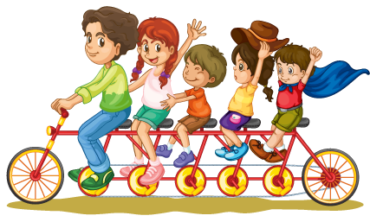
Thực hành kể chuyện

Slide 8

Thảo luận, trao đổi về nội dung của câu chuyện

